Slide 1
R-Net: Machine Reading Comprehension with Self-Matching
ACL 2017
Natural Language Computing Group, Microsoft Research Asia
Slide: https://slideplayer.com/slide/12351679/

Slide 2
背景知识
Matching-LSTM
Pointer-NET
SQuAD

Slide 3
背景知识
SQuAD数据集包含10w个样例，每个样例大致由一个三元组构成（文章Passage, 相应问题Query, 对应答案Answer)
Matching-LSTM模型分为3部分
1)LSTM预处理层：编码原文以及上下文信息
2)match-LSTM层：匹配原文和问题
3)Answer-Pointer层：使用Ptr-Net网络，从原文中选取答案。论文提出了两种预测答案的模式：
Sequence model：不做连续性假设，预测答案存在与原文的每一个位置。 边界模型：直接预测答案在原文中起始和结束位置，极大地缩小了搜索答案的空间.

Slide 4
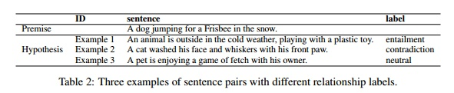
Matching-LSTM
文本蕴含问题
Match-LSTM是在Rocktaschel et al. (2015)提出的word-by-word attention的基础上进行了改进
Learning Natural Language Inference with LSTM

Slide 5
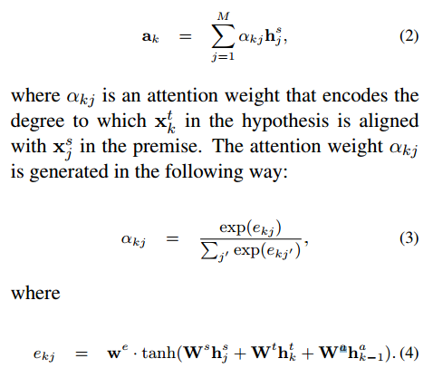





word-by-word attention
Sentences:
$X^{s}=(x_{1}^{s},x_{2}^{s}$, $x_{3}^{s}$,…, $x_{M}^{s}$)
$X^{t}=(x_{1}^{t},x_{2}^{t}$, $x_{3}^{t}$,…, $x_{M}^{t}$)
Use $h_{j}^{s}$ and $h_{k}^{t}$ to denote the hidden states corresponding to $x_{j}^{s}$ and $x_{k}^{t}$
Attention vectors $a_{k}$:
改进

Slide 6
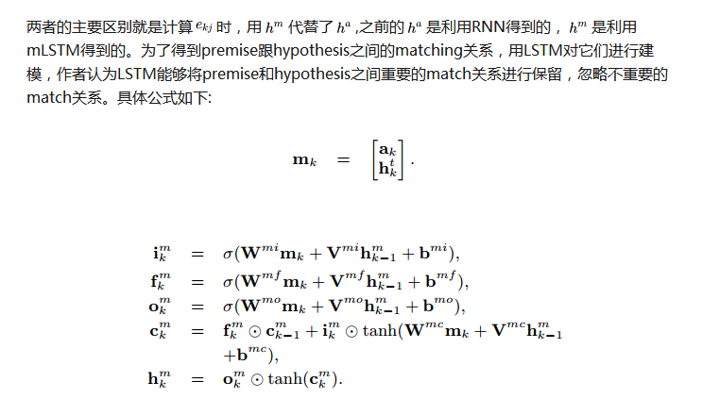
改进word-by-word attention

Slide 7
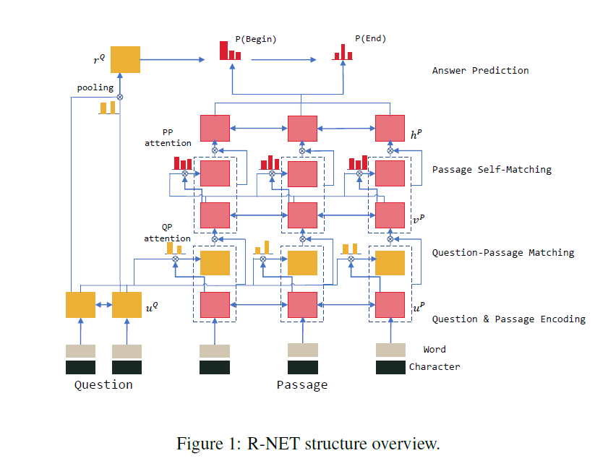
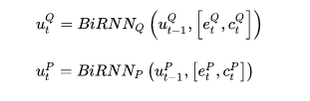
R-NET
第一层为表示学习过程, R-NET中的方式Input = Glove + char embedding

Slide 8
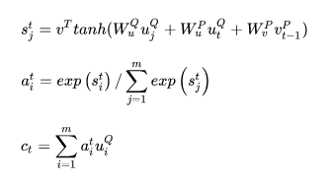



R-NET
Attention pooling
将$c_{t}$和$u_{t}^{P}$拼接输入到RNN中
引入门机制

Slide 9
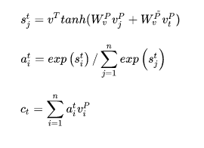
R-NET
Self-attention 的实现

Slide 10
R-NET
Pointer network

Slide 11
